Slide 1
Министерство образования и науки РБ
ГБПОУ «Гусиноозёрский энергетический техникум»
«Информационные технологии для разработки электрических схем»
Выполнил: Кожин Михаил Сергеевич,
студент ГБПОУ «ГЭТ»
2018

Slide 2
Цель работы: Изучить программы для черчения электрических схем
Задачи:
Ознакомиться с программами
Начертить схемы в программах
Узнать плюсы и минусы программ
Сравнить между собой данные программы
Сделать выводы

Slide 3
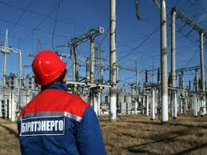
ФИЛИАЛ "ГУСИНООЗЕРСКАЯ ГРЭС"
АО "ИНТЕР РАО-ЭЛЕКТРОГЕНЕРАЦИЯ"
ПРОИЗВОДСТВЕННОЕ ОТДЕЛЕНИЕ "ЮЖНЫЕ ЭЛЕКТРИЧЕСКИЕ СЕТИ" - СТРУКТУРНОЕ ПОДРАЗДЕЛЕНИЕ ФИЛИАЛА ОАО "МРСК СИБИРИ" - "БУРЯТЭНЕРГО"

Slide 4
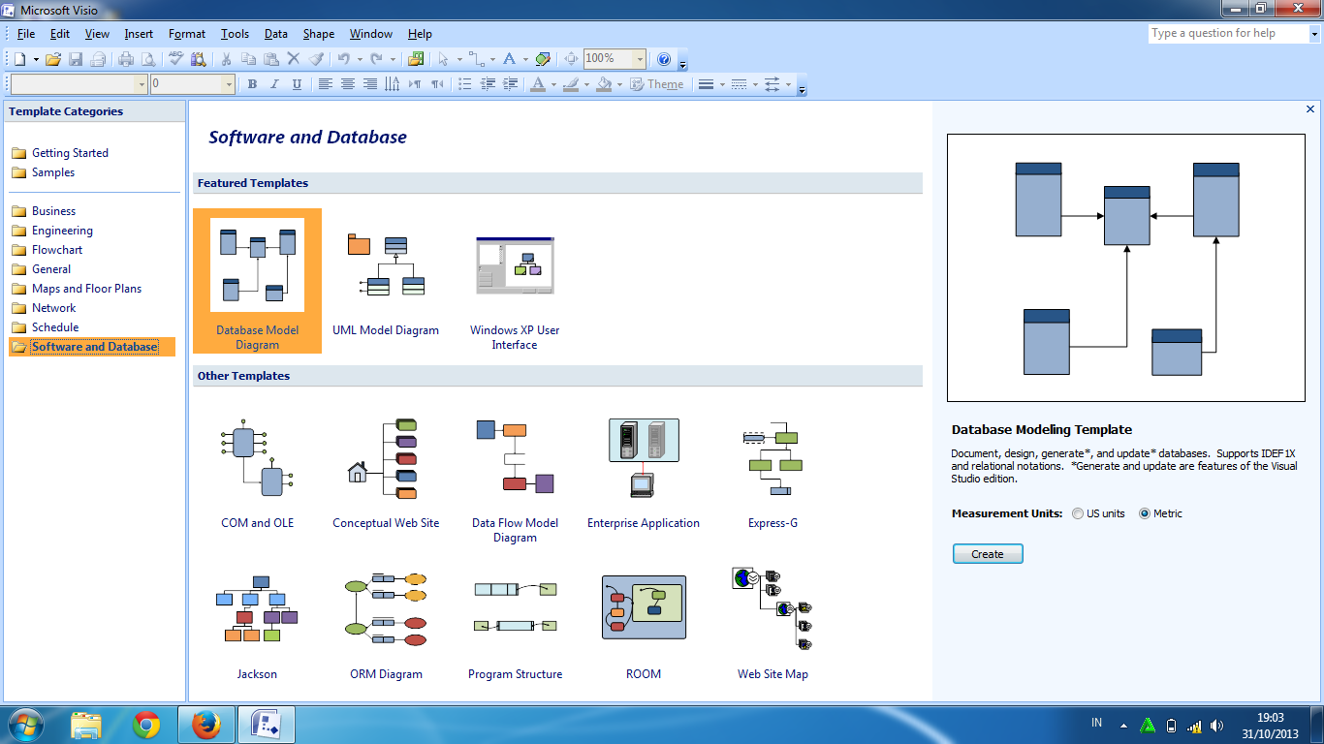
Программа Ms Visio

Slide 5
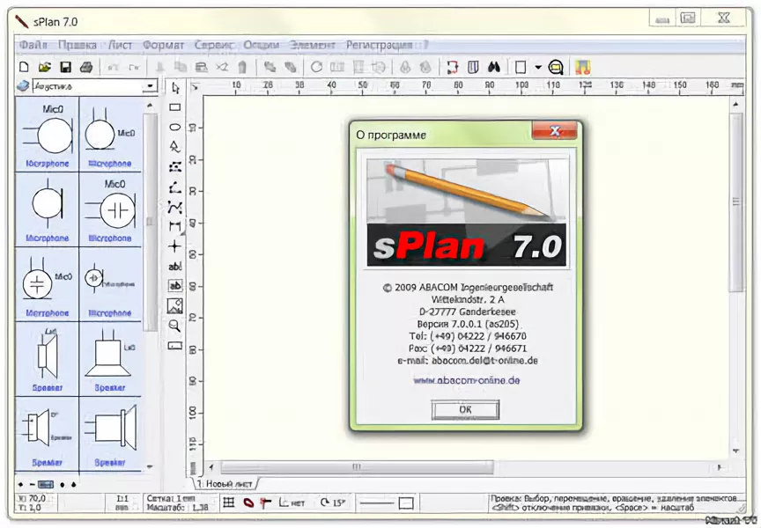
Программа Splan 7.0

Slide 6
Плюсы и минусы программы Visio
Плюсы:
1) Простота и легкость в использовании.
2) Огромное количество шаблонов.
3) Присутствует возможность соединения и перетаскивания фигур межу собой.
4) Есть возможность добавления текста в фигуры.
Минусы:
1)Не хватает более лучшего функционала
2) Сложно создавать электрические чертежи отвечающие по ГОСТу.
3) Платная программа.

Slide 7
Плюсы и минусы программы Splan 7.0
Плюсы:
Есть возможность добавления текста в фигуры
Легкое редактирование фигур
Создание списков фигур
Масштабирование и расположение чертежа на листе
Возможность использовать готовые шаблоны для чертежа
Является бесплатной
Минусы:
Минусов в данной программе я не обнаружил
.

